Slide 1
基于边缘计算的实验信息端侧处理和智能化应用探索研究
CSNS Control Group
2026.06.22

Slide 2
outline
中子谱仪实验发展的需求趋势
当前中子谱仪装置的实时数据流与控制反馈
智能化时代的路线探索和研究进展
小结与展望

Slide 3
中子谱仪实验发展的需求趋势
高效率
信息交互
束流通量提升，中子实验在准直、实验点定位、扫描路径等预备环节耗费时间的比重越来越大，在线实时分析负载也在增加。
用户希望能清晰直观看到关注的信息内容，对测量状态和分析目标进行有效的解读交互。
谱仪
实验
可评估
扩展性
对实验的数据质量和测量过程给与评估，判断结果是否符合预期。
实验的新方法和逻辑改进，其功能扩展和编排实现交到谱仪科学家和用户手中，进一步发挥出谱仪的能力。

Slide 4
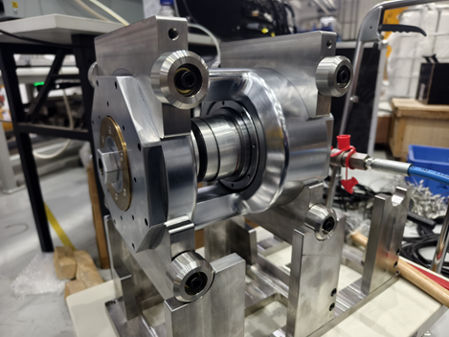
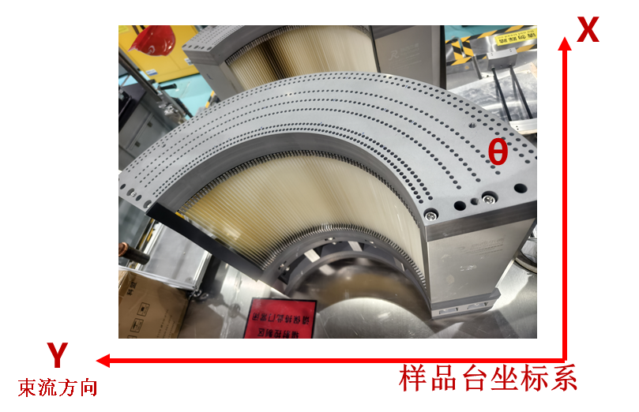
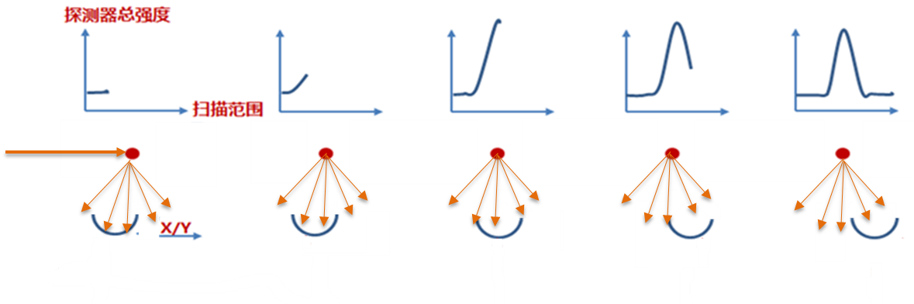
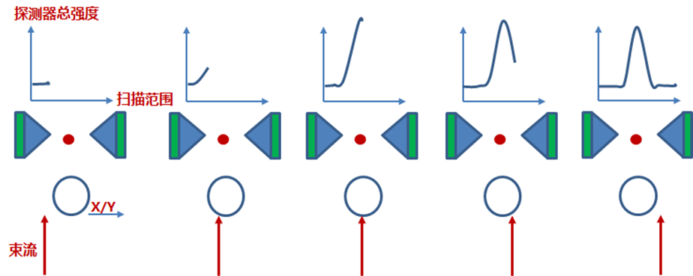
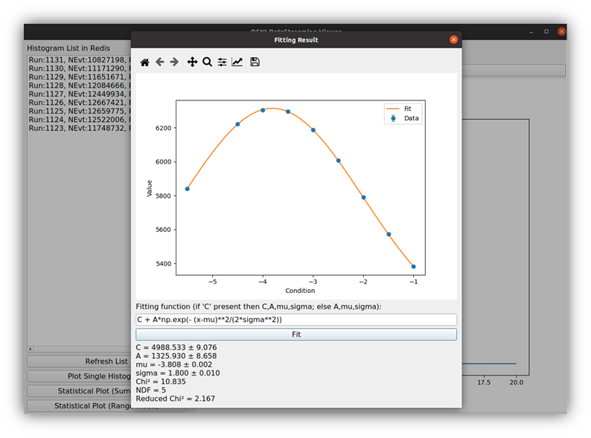
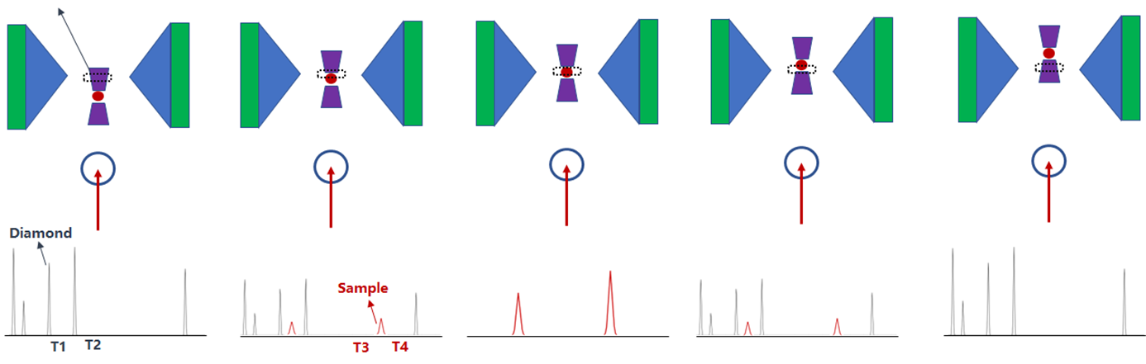
中子谱仪实验发展的需求趋势
1.对齐精准（铁丝散射）
2.对齐入射束流
高压谱仪样品准直，测量前作多个准直环节，样品每次加压变化都要调节对齐
3.对齐样品（提取信号谱）
自动化准直与精度改进大幅提升实验效率。=》进一步需求规划测量步进和评估误差。

Slide 5
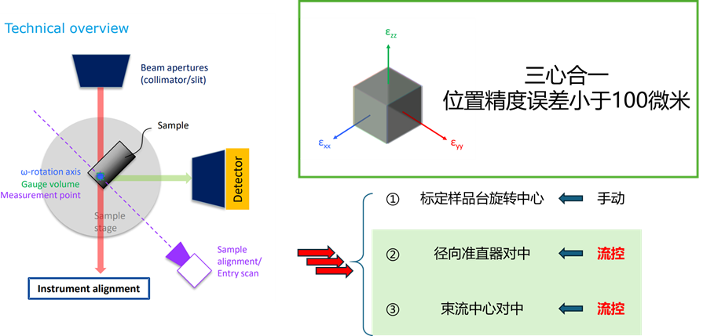
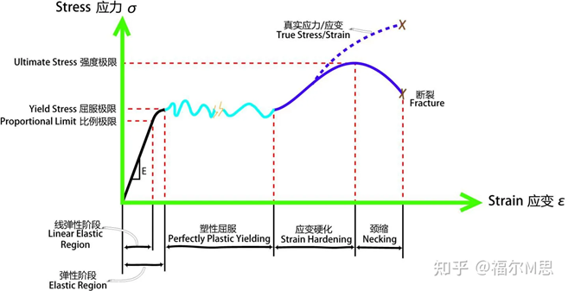
中子谱仪实验发展的需求趋势
应力测量实验，测量不同弹性/塑性形变区间，除了扫描多个测量点和角度，还要考虑加热/磁场等环境影响和材料本身的应力松弛，在线分析与控制闭环反馈。
预拉伸评估样品特性
负荷加载是否匹配观测区间
材料织构下角度扫描是否足够或需引入ODF
多个扫描点的数据质量和束流分配
弹性/屈服/硬化等阶段的观测，如软硬晶粒线性演化与应力分配，各相屈服差异
信息处理如何更好迎合用户，协助具体样品的测量提效。=》开放性、可扩展与可评估
样品特性数据与分析策略
在线分析
控制编排

Slide 6
中子谱仪实验发展的需求趋势
高效率、实验信息的实时处理和在线分析闭环、现场可编排与功能扩展，这些需求催生了端侧的数据处理与实验控制融合趋势。
端侧的主体在谱仪科学家和用户，除了系统的高性能，还要实现“好用”的体验。

Slide 7
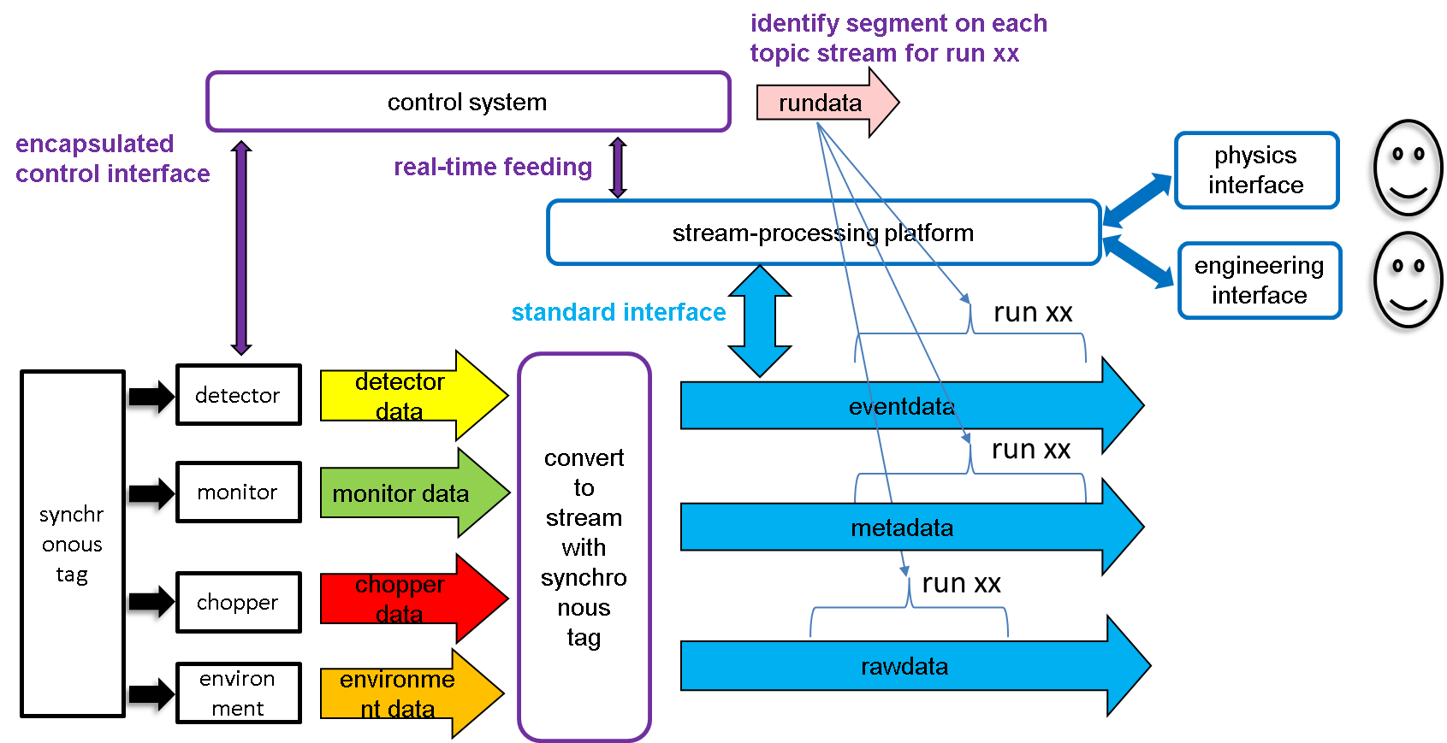
当前中子谱仪装置的实时数据流与控制反馈
在数据流平台基础上建立了实时数据处理和控制闭环反馈的架构，面向不同用户群体提供信息交互接口。

Slide 8
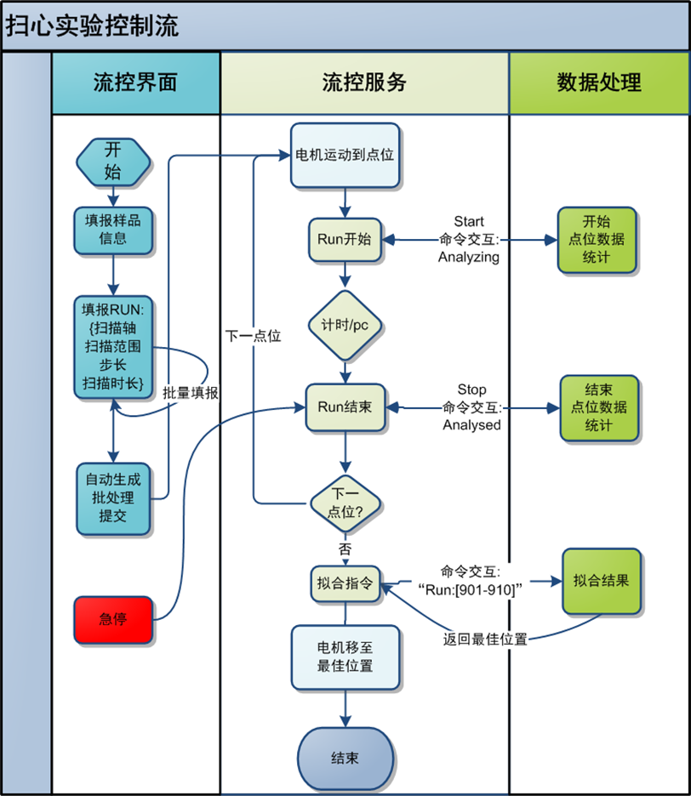
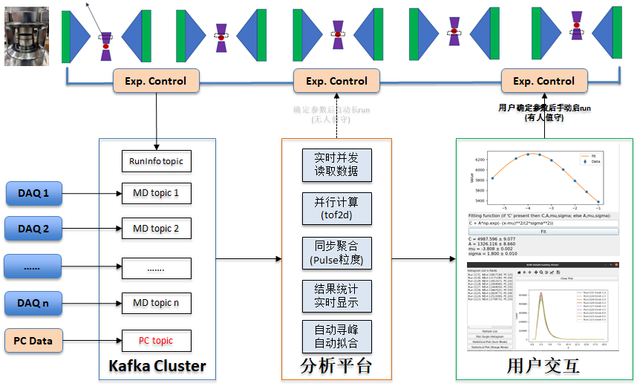
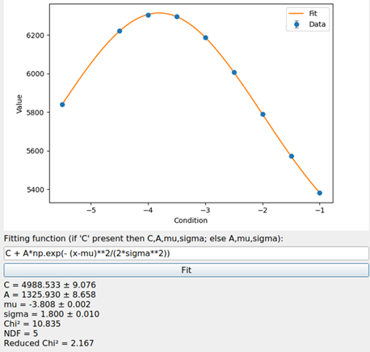
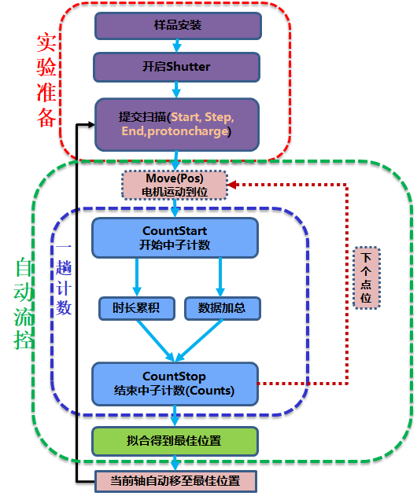
当前中子谱仪装置的实时数据流与控制反馈
高压谱仪样品准直，实现自动化流控扫描与信号峰提取、扫描曲线拟合反馈。
实验流控：
过程数据：
事例数据：
Pos | -6.5
开始PulseID | 3298293335
结束PulseID | 3298308339
… | …
计算数据：
(pos,counts)
(-6.5, 5318)
(-5.5,6231)
(-3.5,6388)
(-2.5,6013)
(-1.5,5581)

Slide 9
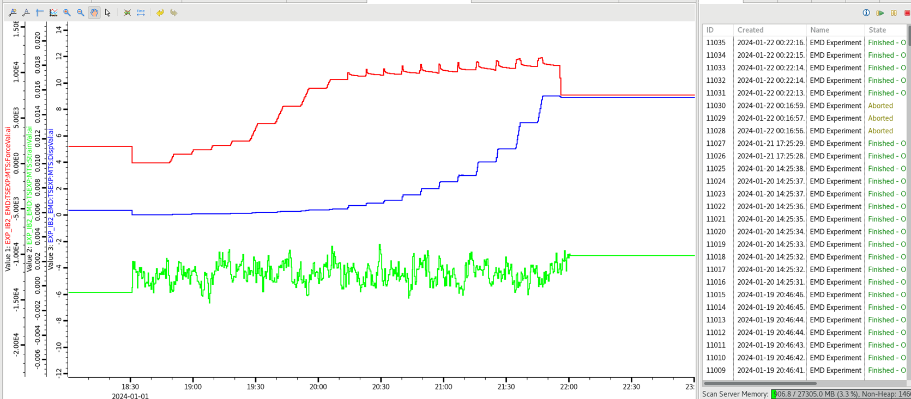
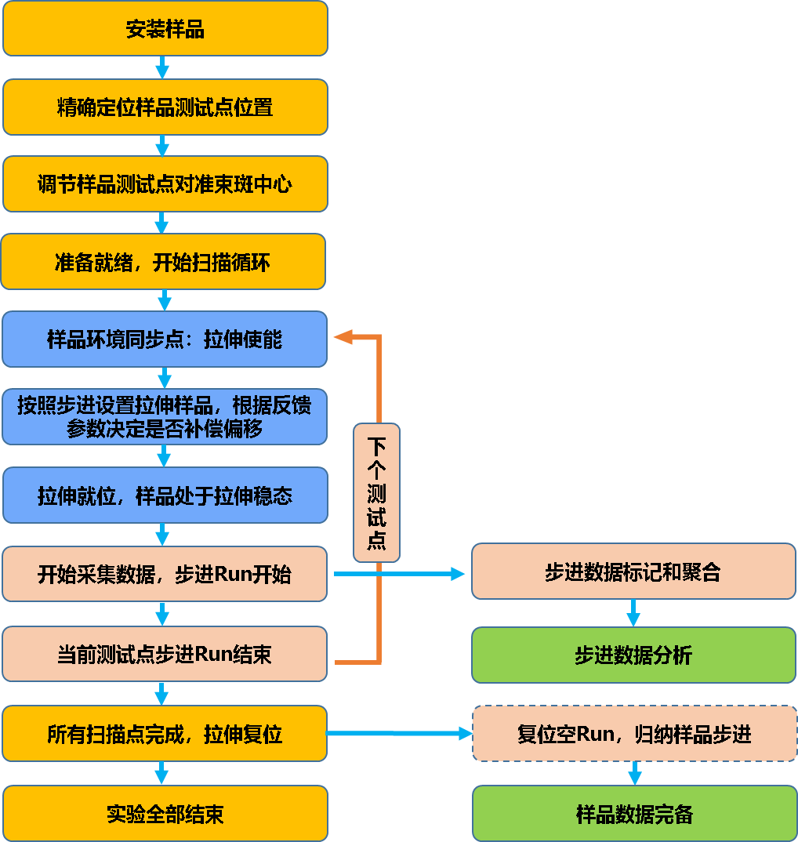
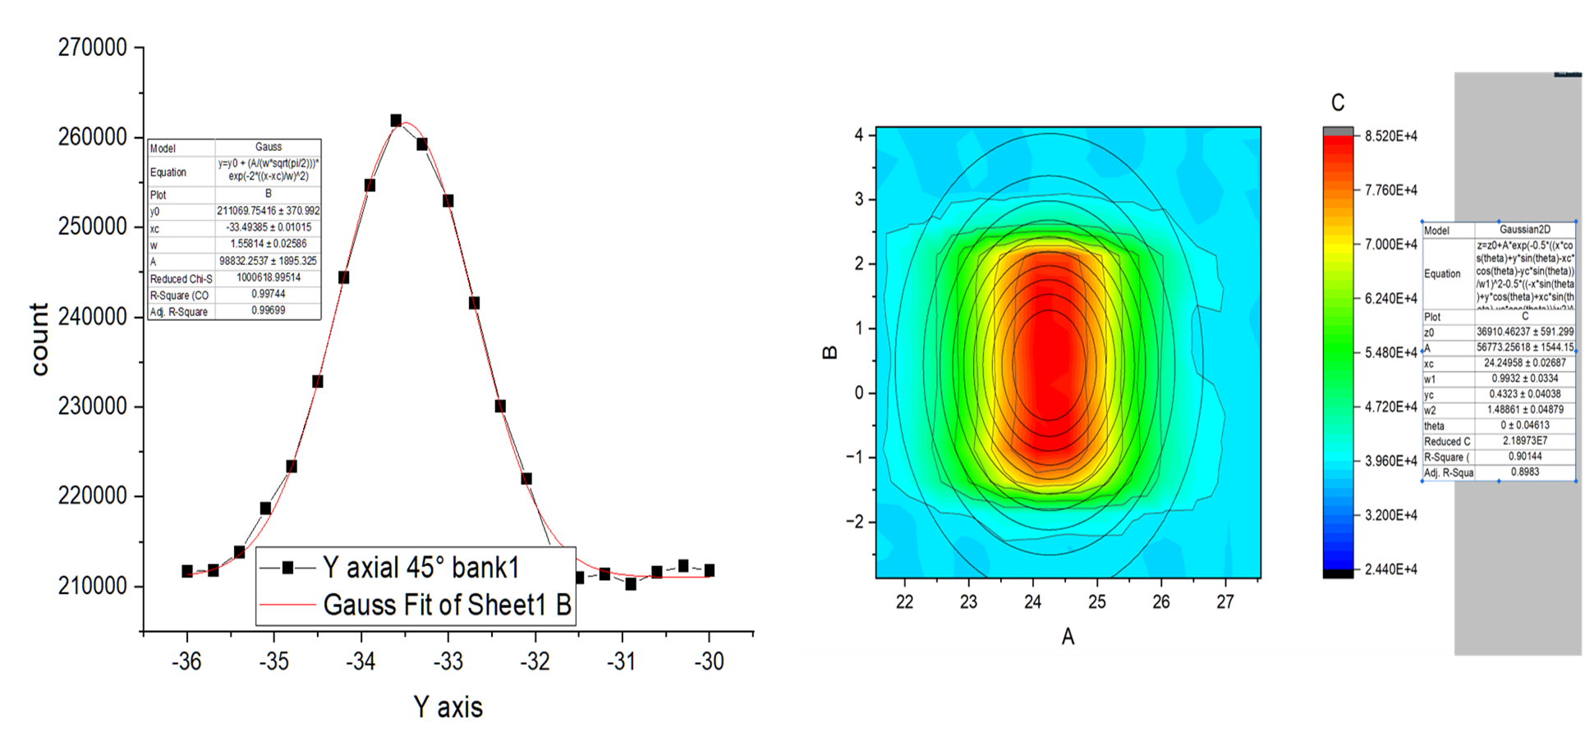
当前中子谱仪装置的实时数据流与控制反馈
应力拉伸实验：实现光路准直，样品偏移修正，扫描步进曲线，对应力松弛予以监测与反馈。

Slide 10
当前中子谱仪装置的实时数据流与控制反馈
完整实现了数据流的聚合共享与实时处理
在各种端侧功能的扩展实现中，初步建立了数据与控制的闭环反馈
链路静态固化，不够灵活，“共享开放”的优势发挥受限。
在线分析功能绑定预设逻辑，难以跟进调整谱仪科学家和具体实验的动态需求。
许多场景下的参数配置、信息识别、交互决策等内容难以解析定义和描述，摆脱不了冗长的人工经验干预，自动化与高效率降格为半自动。
智能化技术为实验信息的高层级交互与动态扩展开辟了新的途径，很合适为具体实验的动态需求和信息处理提供适配、学习和知识积累。

Slide 11
智能化时代的路线探索和研究进展
结合实验逻辑与特征学习，借助智能化实现动态开放
如何让实验更“好用”
实验编排与分析交互
人工智能应用
静态链路，预设逻辑，对用户不开放
控制逻辑与分析交互
参数状态共享+算法流水线架构
端侧实验信息处理
实时处理与控制反馈链路
实时分析+控制调度=基础功能模块
人工智能算法
实验数据聚合
探测器数据+实验状态+预设信息=多模态实验信息基座

Slide 12
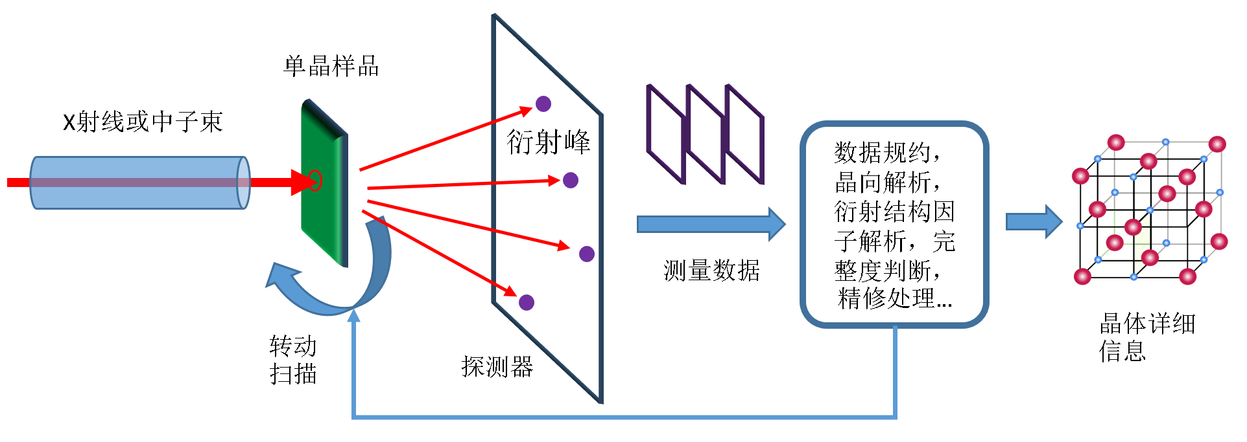

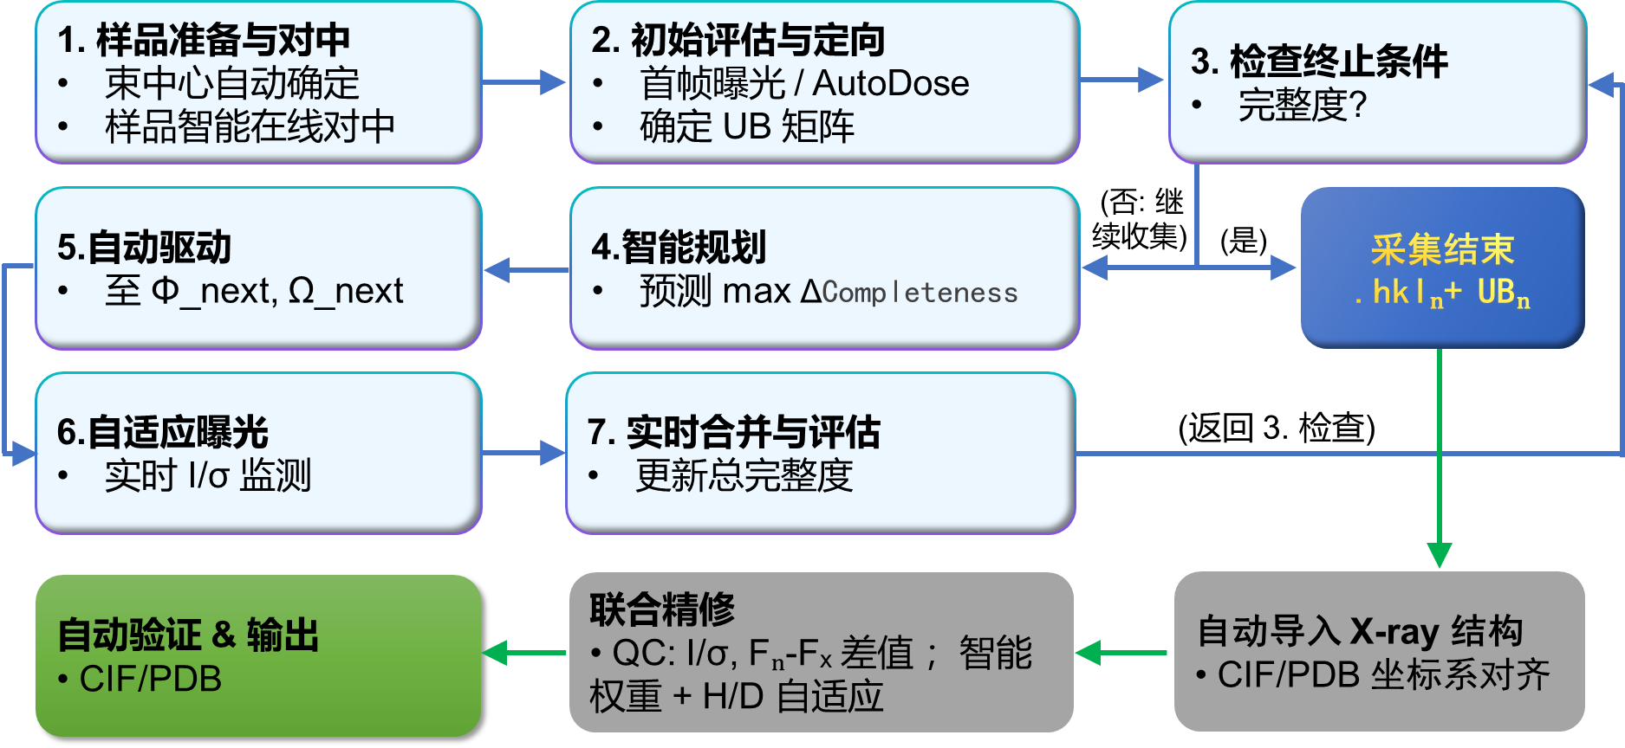
智能化时代的路线探索和研究进展
1.以单晶谱仪为尝试进行新的智能化设计
端侧闭环中心准直、UB解析与完整度扫描，提升效率
(X光特有)
单晶测量主要在线环节在UB矩阵解算和完整度扫描，其关键在甄别处理背底和缺陷的干扰，区分重叠衍射斑，提升扫描测量路径。

Slide 13
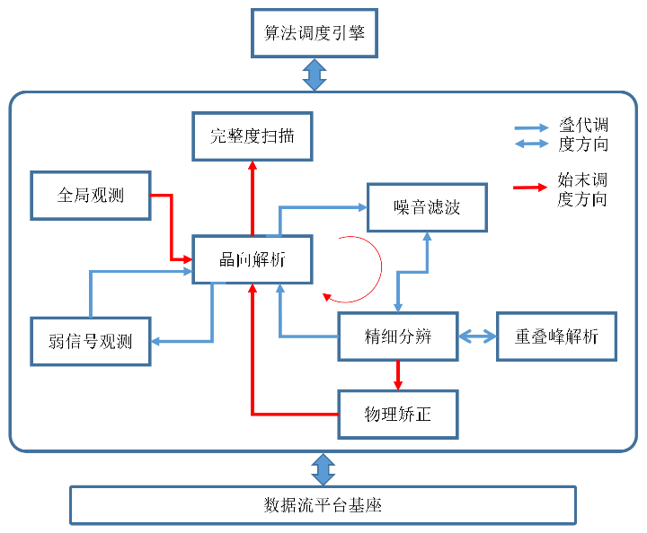
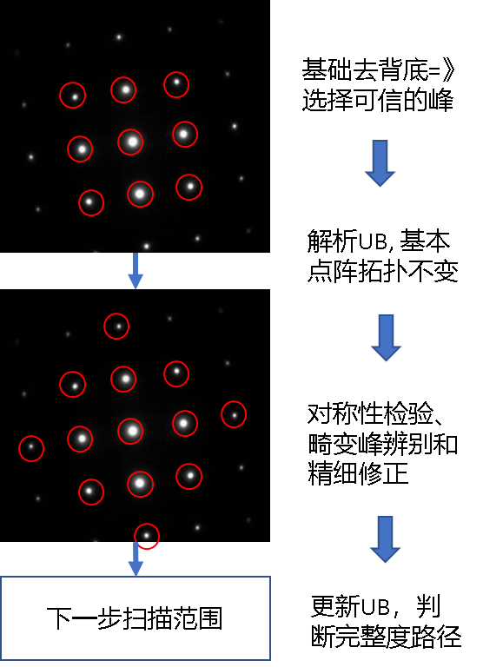
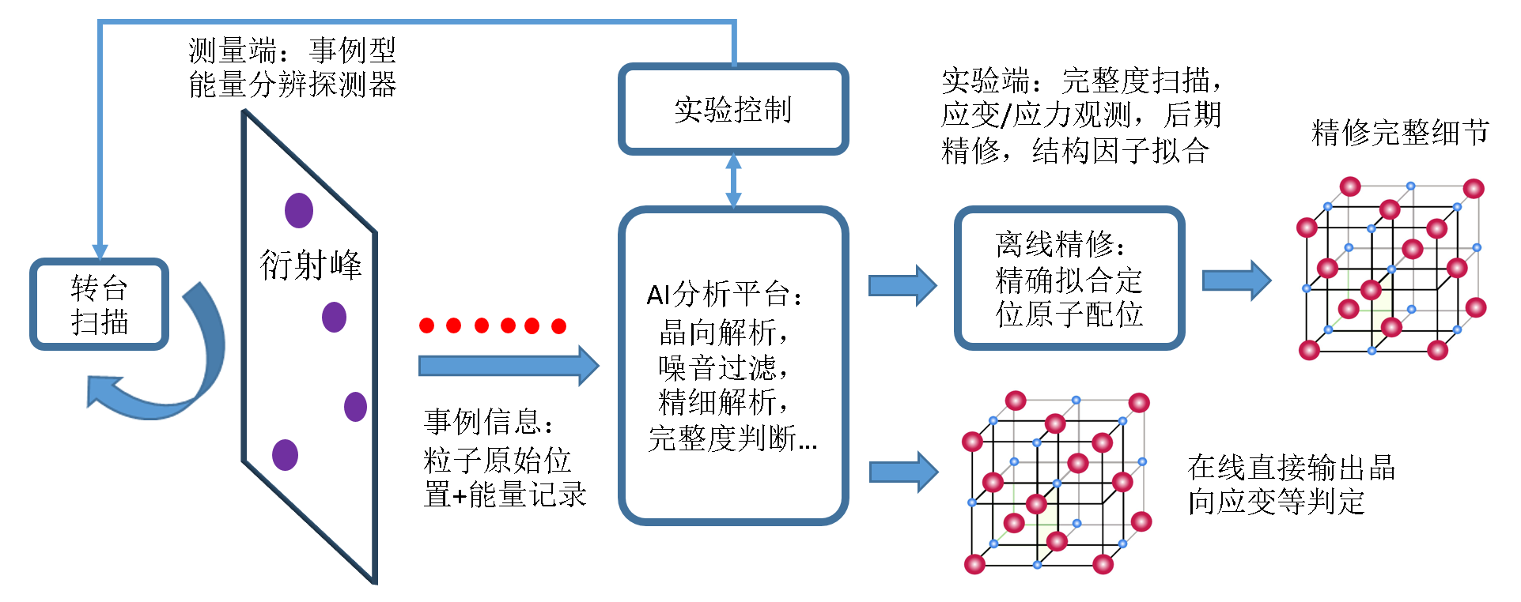
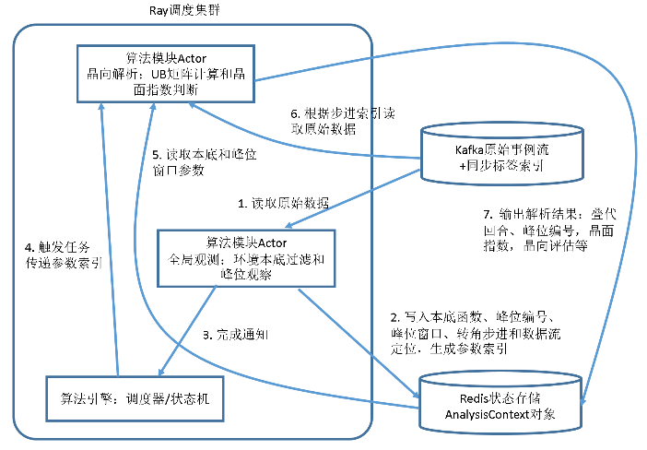
智能化时代的路线探索和研究进展
端侧实验信息处理架构：专注于在线测量分析和现场评估交互，将需要人工参与的复杂精修和物理分析留给离线接口

Slide 14
智能化时代的路线探索和研究进展
端侧信息处理编排交互
算法分析模块
算法分析模块
算法调度引擎
DIM数据接口=》聚合对齐与缓存消费数据
DIM数据接口
DIM数据接口
共享状态层=》缓存算法模块之间的调度参数与运行状态
网络索引层=》提供永久化数据的索引和统一访问接口
数据流平台（探测器数据流）
数据库（实验设置，runInfo）
设备控制接口
在现有的数据流平台、数据库等多模态信息源的基础上增加索引层和共享状态缓存，进一步融合数据处理与控制反馈，实现功能模块的互通调用和编排扩展，对接智能应用。

Slide 15
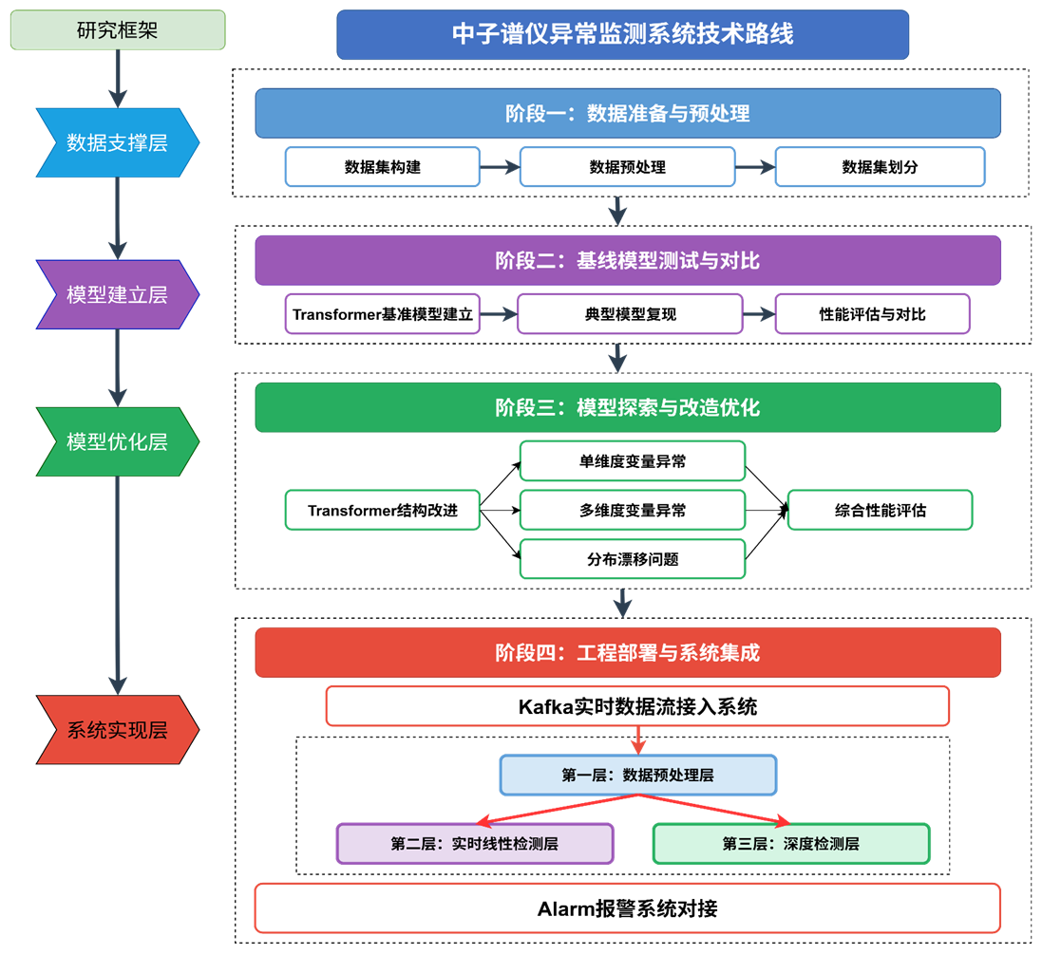
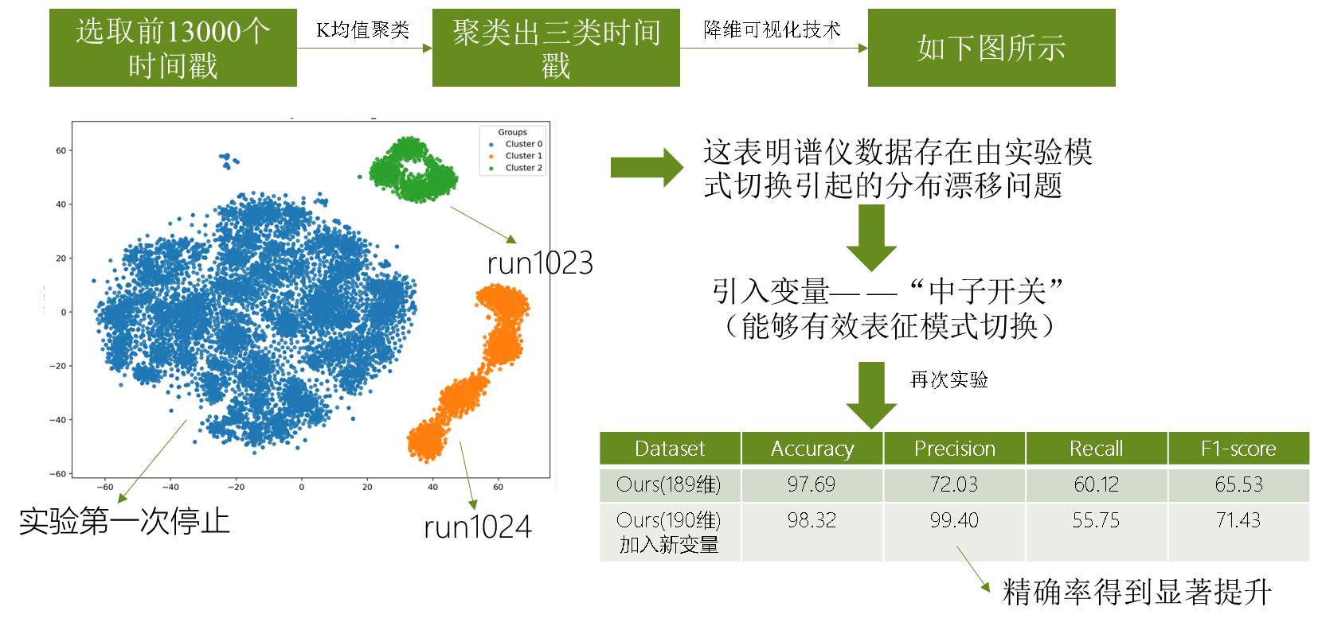
智能化时代的路线探索和研究进展
2. 数据质量监测的智能化应用
基于注意力机制的中子谱仪时间序列异常监测预警系统——在无标签条件下，从高维、强耦合且存在分布漂移的数据中，学习设备数据的“正常”基线，并对数据的偏离保持高度敏感。
对不同实验模式特征学习、长间隔刷新的单变量异常检测（典型如传感器断连）等场景下的监测性能有所提升

Slide 16
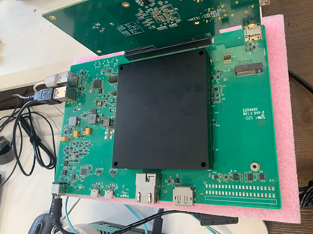
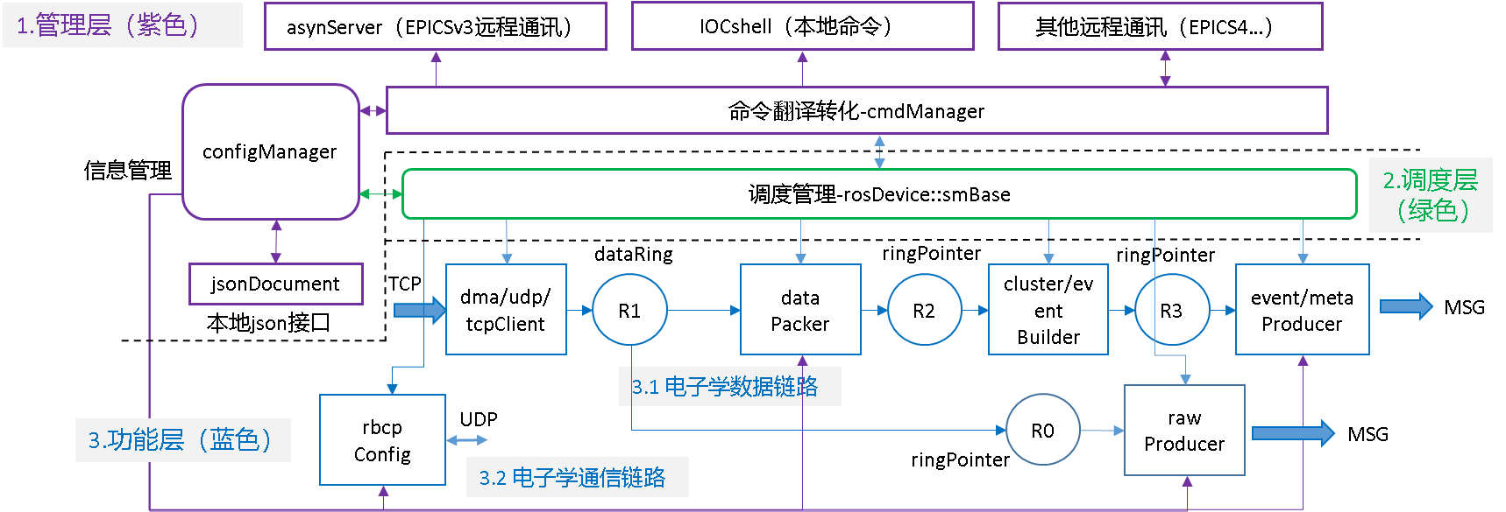
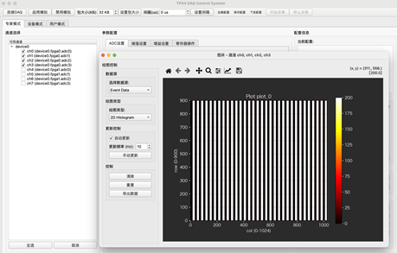
智能化时代的路线探索和研究进展
3. 基于异构平台的端侧信息处理软硬件开发
根据中子谱仪端侧信息处理的局域性与并发性特征，选择nvidia jetson AGX Orin模组的异构平台，研发适配探测器数据流的DAQ软件和未来的信息处理模组，实现计算能效的大幅提升与AI承载能力。

Slide 17
结论
传统实验控制到端侧信息处理的模式转变，令实验获得现场闭环和实验效率上的便利性、扩展性与效能改善。
智能化应用进一步适配了端侧信息处理的动态需求与运行交互，也是目前正在探索研究的新目标。
现有数据流聚合与控制闭环框架：高性能、可扩展
未来端侧实验信息处理与智能化应用框架：面向用户和实验的“好用”
基座支持
智能化进阶
欢迎光源装置的各位老师交流指导！

